Slide 1
Wasserstein K-Means for Clustering Tomographic Projections
Rohan Rao、Amit Moscovich、Amit Singer
Princeton University
2021/07/06

Slide 2
Outline
K-mean algorithm
Distance function
Rotationally-invariant Euclidean distance
Wasserstein distance introduction
Wavelet Wasserstein distance
Experimental results

Slide 3
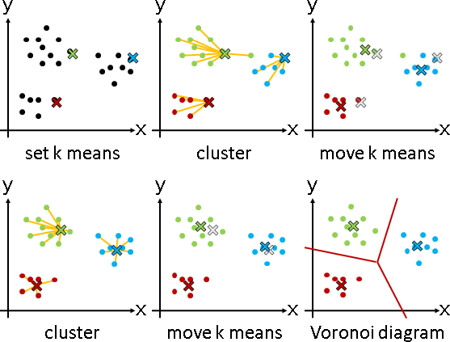
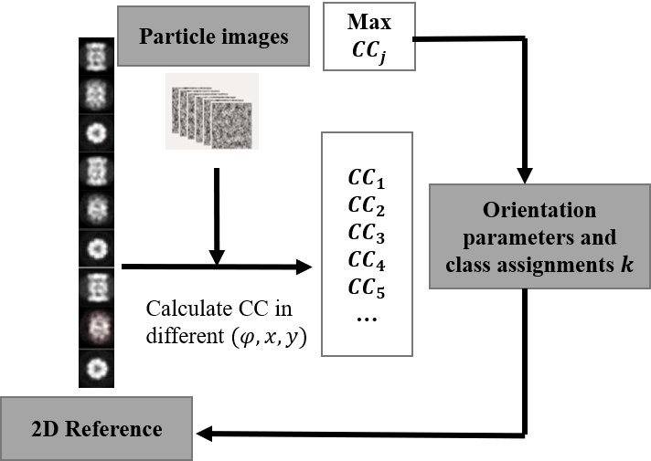

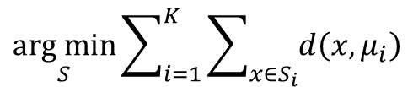




K-mean algorithm
Given a set of observations (x₁, x₂, ..., x_{n}),
where each observation is a
d-dimensional real vector, k-means clustering
aims to partition the n observations into k (≤ n)
sets S = {S₁, S₂, ..., S_{k}} so as to minimize the
within-cluster sum of square:
$$\underset{S}{arg min}{\sum_{i=1}^{K}{\sum_{x∈S_{i}}{d\left(x,μ_{i}\right)}}}$$
$L_{2}$ norm:
Rotationally-invariant $L_{2}$
$$d\left(x,y\right)={\left|x−y\right|}^{2}$$
$$L_{2}^{R}\left(I_{1},I_{2}\right)=\min_{R∈SO(2)}{\left|I_{1}−RI_{2}\right|}^{2}$$
Wasserstein dis.
$$\text{W}\left(P_{1},P_{2}\right)=\inf_{γ∈Π\left(P_{1},P_{2}\right)}{𝔼_{\left(x,y\right)∼γ}\left[\left|x−y\right|\right]}$$
Notes:
相信大家對於這個kmean clustering的演算法，都蠻熟悉的，那我直接從這個kmean的操作流程來介紹這個演算法。
我們首先看到左上角這個圖，這個圖形中的黑色點點，就是我們的observations，那我們今天的目標就是要使用一個unsupervised的方式，去使得這些observation分成三個cluster，然後我們希望分完之後，這三個cluster的組內的距離最小。
所以我們第一步 先隨機initialize在空間中的三個點，我們接下來稱他們為核心，接著我們去對每個observation尋找他最靠近的核心，每個observation都找到離最近的核心之後，就把這些observation分組，依照最靠近的核心分組。
接著下一個步驟是重新定義核心，那定義的方式為把每一組的Observation的值心找出來之後，定義質心為新的核心。
接著我們不斷重複以上步驟，最後在核心跟質心不再改變時，停下我們的iteration。將最後找到的分組輸出為我們clustering的結果。
那我們剛剛提到了，找尋離最近的核心，會需要一個定義出一個“距離”函數來找到黎某個observation最近的核心。那我們可以使用L2 norm，或是rationally invariant L2 norm。
那這個rotationally invariant L2 norm的在我們cryo-EM中的使用場景，就是我們要把拍到的照片，去做clustering取mean找到比較清楚的圖片時會使用到。我們要去比對兩張圖片是不是從同一個角度拍的時候，我們需要去旋轉其中一張圖片，去找尋

Slide 4

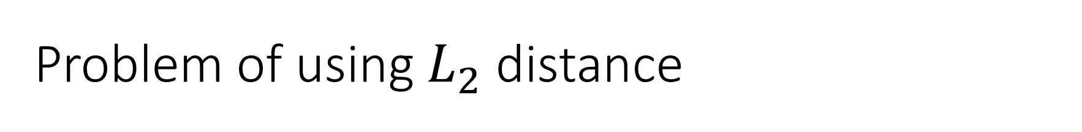




Problem of using $L_{2}$ distance
Let $ρ$ :$ℝ^{3}$ $→ℝ_{\text{≥0}}$ be a probability distribution
supported on the 3D unit ball and let $I_{1}$ and $I_{2}$
be its tomographic projections along the
vectors u and v respectively.
No matter how small the angle is
Denote by $∠(u, v) ∈ [0, π]$the angle between
between these two stick, their
the vectors.
$L_{2}$ distance is the same.
Let $B=\sup_{x}{|∇ρ(x)|}$be an upper bound on
the absolute gradient.
Then the author prove:
$$L_{2}^{R}\left(I_{1},I_{2}\right)≤2\sqrt{π}B∠(u, v)$$
Q: How many number of angle we should try in
For smoother image, the smaller the angle,
alignment to satisfy the requirement?
the smaller the $L_{2}$ norm.
Notes:
那L2 distance有什麼問題呢?
我們可以直接從右上角的圖片觀察到，假設我們今天的圖片很極端，他大部分的地方都是白的，只有在一條細細的線上有值。而另外一張圖片跟這張圖片是一樣的，但是他被旋轉過了一個角度。
那我們就可以觀察到，無論我們將一條線 往另外一條線旋轉多少，在兩條線完全重疊之前，兩張圖片所計算出來的距離都會是依樣的。者就會衍生出一個問題: 我們在剛剛rotationally invariant L2 norm的演算法中，我們到底要在三百六十度中取幾個角度，才能滿足我們的需求呢?因為我們不可能每個角度都去嘗試到。
對於這個現象，這篇文章的作者證明出了一個定理 請看左下角， 我們先定義這個B 為這個圖片上最大的gradient值。
而這個rotationnaly invariant的L2 norm會被2pi B乘以兩張相同圖片的夾角 給bound住。
意思是，當我們的圖片很smooth的情況下，我們的這個B會很小，我們的rotationnlay invariant的L2 norm就會被bound很緊，也就是隨著夾角越小，這個L2 norm會越小。但是當我們的這個B很大的時候，例如右上角這張圖片，他的邊界很sharp造成他的supremum的gradient很大。那這個rotationnaly invariant 的L2 norm就沒什麼保證性。

Slide 5
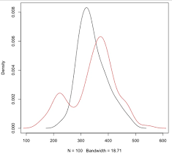
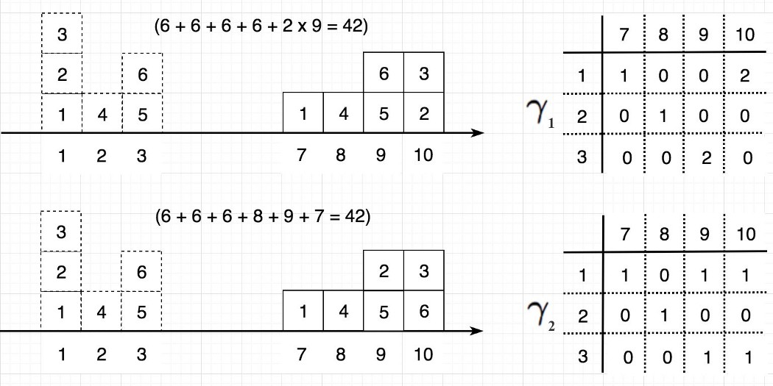









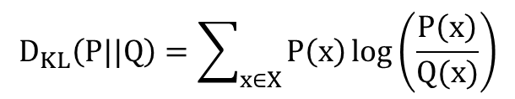


Distance for distributions
Three advantages of Wasserstein distance:
1. It’s a real distance function.
2. When $∃x∈X$ s.t. $Q\left(x\right)=0, P\left(x\right)≠0, W\left(P,Q\right)$ $≠∞$
3. It gives direction inform. for two dis. with little or no
intersection
When coming up to measure the distance between
Wasserstein distance (Earth mover distance)
distributions, what comes up to your mind?
$$\text{W}\left(P_{1},P_{2}\right)=\inf_{γ∈Π\left(P_{1},P_{2}\right)}{𝔼_{\left(x,y\right)∼γ}\left[\left|x−y\right|\right]}$$
Hard to solve!!!!
Kullback–Leibler divergence:
$$D_{KL}\left(P||Q\right)=\sum_{x∈X}{P\left(x\right)\log\left(\frac{P\left(x\right)}{Q(x)}\right)}$$
Disadvantage:
1. It’s not a real “distance” in math
$$D_{KL}\left(P||Q\right)≠D_{KL}\left(Q||P\right)$$
2. When $∃x∈X$ s.t. $Q\left(x\right)=0, P(x)≠0$
$${⇒ D}_{KL}\left(P||Q\right)=∞$$
Very similar to $L_{2}$ norm!
$$I_{2}$$
$$I_{3}$$
$$I_{1}$$
$$I_{1}$$
$$W\left(I_{1},I_{2}\right)$$
>
$$W\left(I_{1},I_{3}\right)$$
Notes:
那這個搬運工在搬運的過程中，會消耗能量，他所消耗的能量為這個磚塊的數量*他行走的距離。
實際操作一次。
在實際的例子中，會有一些搬運方法比較好，有些比較不好。那我們就定義這兩個土堆之間的距離，為這個搬運工在最佳的transport plan下所消耗的能量。也就是，我們定義這兩個土堆之間的距離為搬運工成功搬運的情況下所能消耗的最小距離。
那這跟我們今天的例子有什麼關係呢?
我們可以觀察到，我們剛剛舉的這個擁有很sharp的supermum gradient的圖片，本來使用KL divergence以及rotationnay invariant L2 norm都沒辦法處理，但是使用這個Wasserstein dis，我們就可以取處理它了。
舉例來說，在計算I1 I2這兩張圖片的距離十，我們就想像有一個搬運工，把I2這條線搬到I1。為了花費最少的能量，他這樣班….
那我們在觀察另外一個情況，當這個I3比起I2更靠近
所以我們在這邊總結一下使用Wasserstein distance的好處。
1. …
2. …
3…. 而三這個優點，就是為什麼當初我在聽思齊學長介紹這個calculating correlation的時候，覺得可以使用Wasserstein distance的原因。因為我們可以將兩張圖片帶入WD，並以shift以及angle當成參數帶入，尋找他的gradient找尋可以使WD變小的方向或是旋轉角度。不過這件事我們留到最後討論。

Slide 6





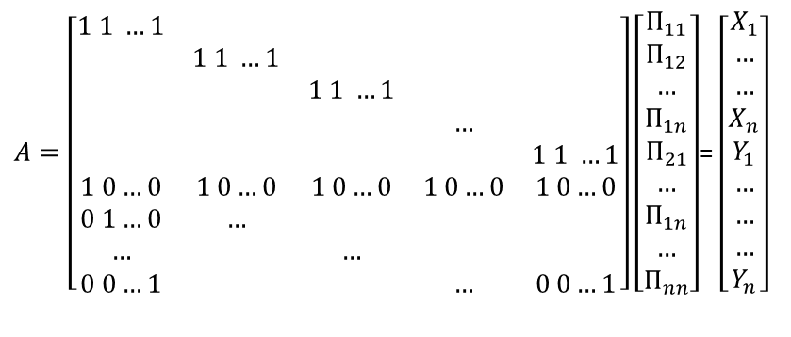







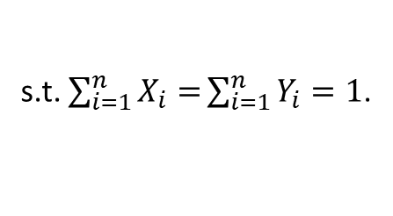


Wasserstein distance: Primal form
Two discrete distribution!
Let $X,Y∈ℝ_{+}^{n}$ be two non-negative data points
Now to rewrite this problem we are more familiar with,
s.t. $\sum_{i=1}^{n}{X_{i}=}\sum_{i=1}^{n}{Y_{i}=1}$.
we flatten $Π,C$ s.t. $Π=vec\left(Π\right),C=vec\left(C\right)$
Let $C∈ℝ_{+}^{n×n}$ be some non-negative cost matrix
Then rewrite the primal problem as:
where $C_{i,j}$ encodes the cost of moving mass
$dw\left(X,Y\right)=$ $\min_{Π∈ℝ_{+}^{n∙n}}{Π∙C}$
It’s just linear programming!
from $X_{i}$ to $Y_{j}$.
subject to
Then the Wasserstein distance $dw$ between $X,Y$
$$AΠ=b, Π≥0$$
is defined to be:
where:
$dw\left(X,Y\right)=$ $\min_{Π∈ℝ_{+}^{n×n}}{<Π,C>}$
$$Π$$
$$b$$
subject to
$A=\left[\begin{matrix}1 1 …1 & & & & \\ & 1 1 …1 & & & \\ & & 1 1 …1 & & \\ & & & … & \\ & & & & 1 1 …1 \\ 1 0…0 & 1 0…0 & 1 0…0 & 1 0…0 & 1 0…0 \\ 0 1…0 & … & & & \\ … & & … & & \\ 0 0…1 & & & … & 0 0…1\end{matrix}\right]\left[\begin{matrix}Π_{11} \\ Π_{12} \\ … \\ Π_{1n} \\ Π_{21} \\ … \\ Π_{1n} \\ … \\ Π_{nn}\end{matrix}\right]$= $\left[\begin{matrix}X_{1} \\ … \\ … \\ X_{n} \\ Y_{1} \\ … \\ … \\ … \\ Y_{n}\end{matrix}\right]$
$Π ∙1=X$, $Π^{T} ∙1=Y$
Marginal dis. of $Π$ is X,Y
We can consider $Π$ as the transport plan where
$Π_{ij}$ describe how many mass to move from $X_{i}$ to $Y_{j}$.
Notes:
那我們如果直接想要去計算這個Wasserstein dist. 我們首先會直接面臨到一個困難，我們觀察一下這個WD的式子，我們要在所有的transport plan中尋找消耗能量最少的那個，是要怎麼找?是使用瓊舉法還是什麼?
所以如果我們要直接解這個問題是很困難的。所以要解這個問題我們要使用一些凸函數最佳化的技巧。
這邊我就快速的帶過，因為我知道這個可能對大家比較沒興趣，也沒那麼重要。但因為是我自己覺得很有趣，所以我就介紹一下XD
首先我們假設這兩個distribution都是dicrete的，也就是他只在有限的地方有值，舉例來說(上一頁的土堆圖)。他總共在N個點上有值，而因為他們都是distribution，所以他們加總起來都為1。
那我們現在Let 這個C為cost，Cij代表的是，我們要把單位mass從X_i 移動到Y_j時，所需消耗的能量。那我們就把它定義成X_i跟Y_j之間的距離。那這個WD就可以被定義成
Dw(X,Y)= min <PI C> subject to …
可以可以把這個PI 就當成我們剛剛的那個transprot plan。
為什麼可以改成這個形式呢?那我們只是把這個Pi1=x寫在上半部，
PiT1=Y寫在下班不

Slide 7










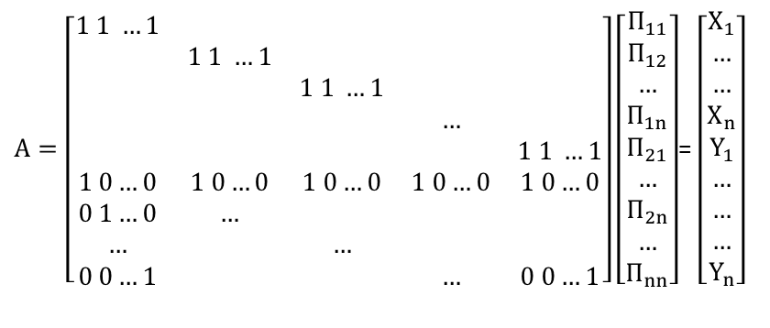




Wasserstein distance: Dual form
Primal form:
Dual form:
$dw\left(X,Y\right)=$ $\min_{Π∈ℝ_{+}^{n∙n}}{Π∙C}$
$$\min_{ν}{ν^{T}b}$$
subject to
subject to
$$AΠ=b, Π≥0$$
$$C−ν^{T}A−λ=0$$
where:
$$Π$$
$$b$$
$$λ>0,ν^{T}A≤C$$
$A=\left[\begin{matrix}1 1 …1 & & & & \\ & 1 1 …1 & & & \\ & & 1 1 …1 & & \\ & & & … & \\ & & & & 1 1 …1 \\ 1 0…0 & 1 0…0 & 1 0…0 & 1 0…0 & 1 0…0 \\ 0 1…0 & … & & & \\ … & & … & & \\ 0 0…1 & & & … & 0 0…1\end{matrix}\right]\left[\begin{matrix}Π_{11} \\ Π_{12} \\ … \\ Π_{1n} \\ Π_{21} \\ … \\ Π_{2n} \\ … \\ Π_{nn}\end{matrix}\right]$= $\left[\begin{matrix}X_{1} \\ … \\ … \\ X_{n} \\ Y_{1} \\ … \\ … \\ … \\ Y_{n}\end{matrix}\right]$
Primal form:
$\text{W}\left(P_{1},P_{2}\right)=\inf_{γ∈Π\left(P_{1},P_{2}\right)}{𝔼_{\left(x,y\right)∼γ}\left[\left|x−y\right|\right]}$
Dual form:
$W\left(P_{1},P_{2}\right)=\sup_{f}{𝔼_{x\sim P_{1},}\left[f\left(x\right)\right]−𝔼_{y∼P_{2}}\left[f\left(y\right)\right]}$
$$⇒$$
subject to
It take $O\left(N^{3}\log{N}\right)$ time to solve this!!!
About 5 sec for each image pair in the
The author’s experiment.
Lagrange function
$\frac{\left|f\left(x\right)−f\left(y\right)\right|}{|x−y|}≤1$
$$L\left(Π,ν,λ\right)=Π∙C−ν^{T}\left(AΠ−b\right)−λΠ$$
$$=Π\left(C−ν^{T}A−λ\right)+ν^{T}b$$
$$∇_{Π}L\left(Π,ν,λ\right)=C−ν^{T}A−λ=0$$
Notes:
$ν^{T}A≤C$ 因為我們lambda>0，且$C−ν^{T}A−λ=0$
。
Pirmal form :搬運工尋找最佳的搬運計畫。
Dual form

Slide 8
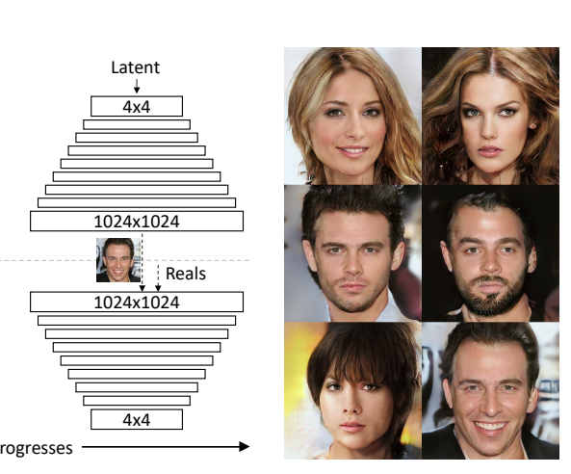

Computing Wasserstein distance: Neural network approach
$W\left(P_{1},P_{2}\right)=\sup_{f}{𝔼_{x\sim P_{1},}\left[f\left(x\right)\right]−𝔼_{y∼P_{2}}\left[f\left(y\right)\right]}$
subject to
$Lip\left(f\right)≤1$
Deep neural network method:
1. Use neural network to be the potential energy function f
2. Impose $Lip\left(f\right)≤1$ constraint on f by some algorithm
Examples:
WGANs-GP: Impose 1-Lipchitz constraint on random pairs.
SN-WGAN: Every layer of neural network should obey
1-Lipchitz constraint to make the overal output
obey.
Notes:
Ok 那我們到底要怎麼去算這個WD呢?
我們要找到一個位能函數f，去使得兩個土堆之間的能量差距最大，但是要滿足這個能量每經過單位距離

Slide 9
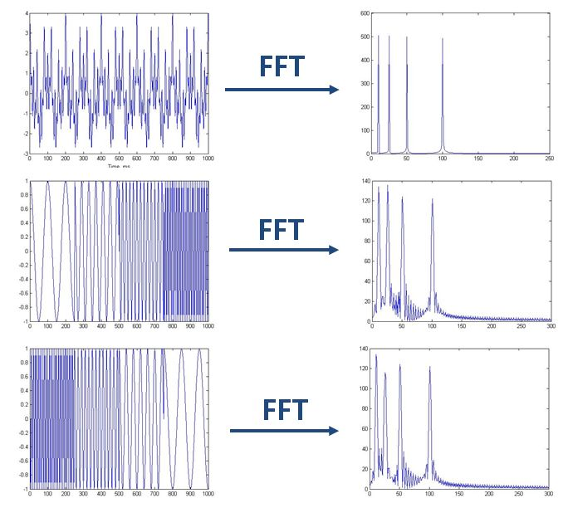
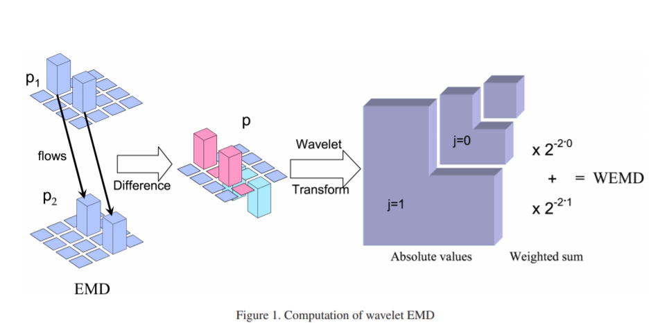
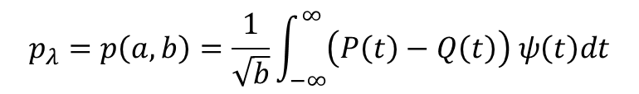
Wavelet Wasserstein distance
Define Wavelet Wasserstein distance $\tilde{W_{1}}\left(P,Q\right):=\sum_{λ}{2^{−2b\left(1+\frac{n}{2}\right)}\left|p_{λ}\right|}$
What is wavelet transform?
where $λ$ includes (a, b) which are shift and scale respectively.
$$p_{λ}=p\left(a,b\right)=\frac{1}{\sqrt{b}}\int_{−∞}^{∞}{\left(P\left(t\right)−Q\left(t\right)\right) ψ\left(t\right)dt}$$
Wavelet transform!
Fourier transform isn’t good for analysing
non-stationary signal.
Notes:
一開始把定義念過去
講道這邊相信大家會有很模糊的感覺，我們可以從下面這張圖開始觀察起。
首先這個P-Q就是 ….所以兩個土推是正的，兩個土堆是負的。
接著再去做wavelet transform。
那什麼是wavelet transfor呢?他是一種transform可以讓我們同時觀察到時間與頻率之間的關係。這句話是什麼意思呢?
我們首先觀察右邊的Fourier transform。
那如果今天，我們讓這四個頻率，隨著時間變化， 一開始產生低頻的圖，…我們做完FFT會得到的頻譜徒長這樣

Slide 10
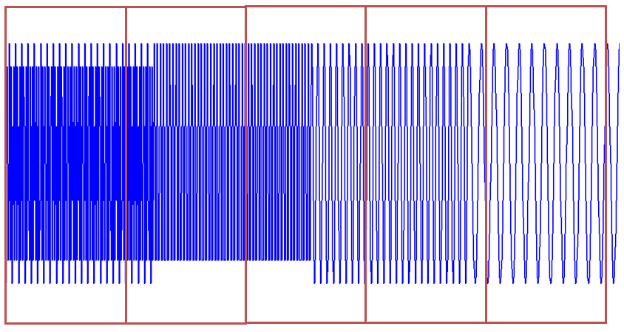
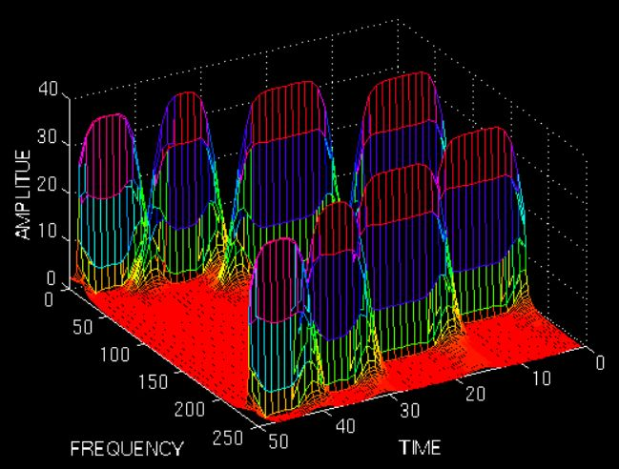
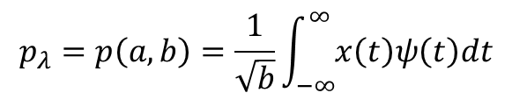
Wavelet Wasserstein distance
Define Wavelet Wasserstein distance $\tilde{W_{1}}\left(P,Q\right):=\sum_{λ}{2^{−2b\left(1+\frac{n}{2}\right)}\left|p_{λ}\right|}$
Short-time Fourier Transform (STFT)
where $λ$ includes (a, b) which are shift and scale respectively.
$$p_{λ}=p\left(a,b\right)=\frac{1}{\sqrt{b}}\int_{−∞}^{∞}{x\left(t\right)ψ\left(t\right)dt}$$
STFT is good in this case, but how do we
know which window size is satisfied?
Notes:
https://zhuanlan.zhihu.com/p/22450818

Slide 11
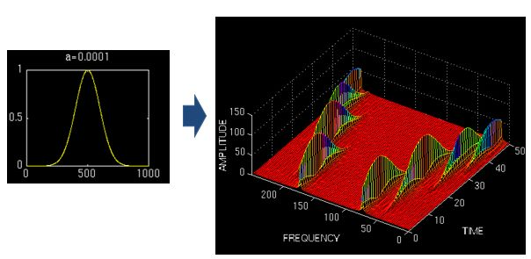
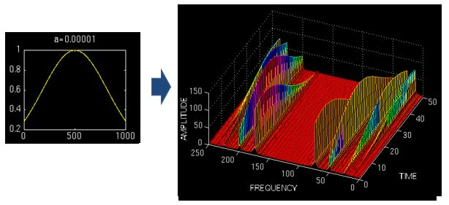
Wavelet Wasserstein distance
Define Wavelet Wasserstein distance $\tilde{W_{1}}\left(P,Q\right):=\sum_{λ}{2^{−2b\left(1+\frac{n}{2}\right)}\left|p_{λ}\right|}$
Short-time Fourier Transform (STFT)
where $λ$ includes (a, b) which are shift and scale respectively.
$$p_{λ}=p\left(a,b\right)=\frac{1}{\sqrt{b}}\int_{−∞}^{∞}{x\left(t\right)ψ\left(t\right)dt}$$
STFT is good in this case, but how do we
know which window size is satisfied?
Notes:
https://zhuanlan.zhihu.com/p/22450818
window很大就無法去鑑別這個不同頻率出現的時間。

Slide 12
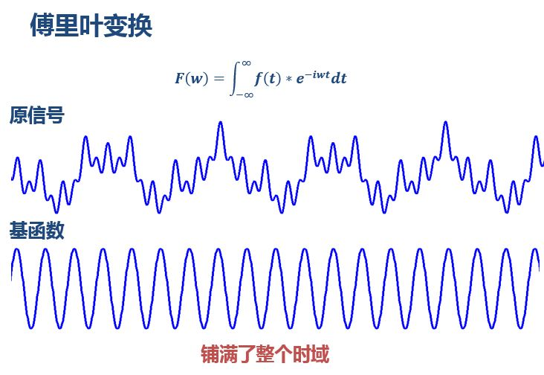
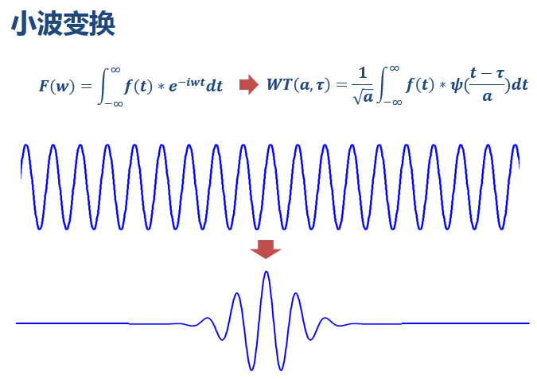
Wavelet Wasserstein distance
Define Wavelet Wasserstein distance $\tilde{W_{1}}\left(P,Q\right):=\sum_{λ}{2^{−2b\left(1+\frac{n}{2}\right)}\left|p_{λ}\right|}$
Wavelet transform
where $λ$ includes (a, b) which are shift and scale respectively.
$$p_{λ}=p\left(a,b\right)=\frac{1}{\sqrt{b}}\int_{−∞}^{∞}{x\left(t\right)ψ\left(t\right)dt}$$
Notes:
https://zhuanlan.zhihu.com/p/22450818
為了免去選擇window size的困難，我們就可以使用這個小波變換，或者稱之為wavelet transform。

Slide 13
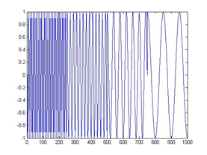
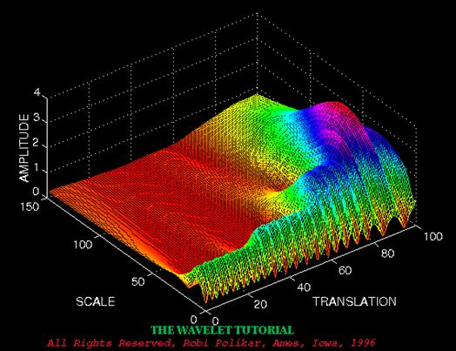
Wavelet Wasserstein distance
Wavelet transform
Define Wavelet Wasserstein distance $\tilde{W_{1}}\left(P,Q\right):=\sum_{λ}{2^{−2b\left(1+\frac{n}{2}\right)}\left|p_{λ}\right|}$
where $λ$ includes (a, b) which are shift and scale respectively.
$$p_{λ}=p\left(a,b\right)=\frac{1}{\sqrt{b}}\int_{−∞}^{∞}{x\left(t\right)ψ\left(t\right)dt}$$
Notes:
https://zhuanlan.zhihu.com/p/22450818
這就幫助了我們，去很容易地觀察到，隨著時間 頻率的變化是如何。而不用像STFT依樣，我們還要艱難地去選擇window size才看的到這個結果。

Slide 14
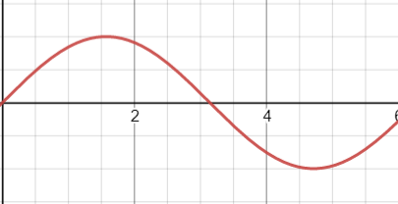
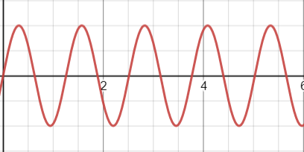
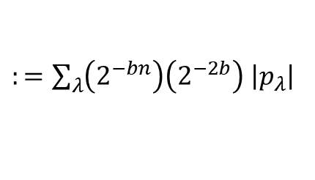




Wavelet Wasserstein distance
So powerful!
Define Wavelet Wasserstein distance $\tilde{W_{1}}\left(P,Q\right):=\sum_{λ}{2^{−2b\left(1+\frac{n}{2}\right)}\left|p_{λ}\right|}$
Wavelet transform
where $λ$ includes (a, b) which are shift and scale respectively.
$\tilde{W_{1}}\left(P,Q\right):=\sum_{λ}{2^{−2b\left(1+\frac{n}{2}\right)}\left|p_{λ}\right|}$
$$p_{λ}=p\left(a,b\right)=\frac{1}{\sqrt{b}}\int_{−∞}^{∞}{x\left(t\right)ψ\left(t\right)dt}$$
$:=\sum_{λ}{\left(2^{−bn}\right)\left(2^{−2b}\right) \left|p_{λ}\right|}$
$\left|p_{λ}\right|:$ The amplitude
$\left(2^{−bn}\right):$ The mass to move
$\left(2^{−b}\right):$ The distance travelled
Small b
Big mass
Large dis.
Large b
Small mass
Small dis.
Notes:
ok 接下來回到我們的問題，這個wavelet Wasserstein distanc到底做了什麼?
在這邊作者提出了一個很直觀的 比較容易跟Earth mover distance產生關聯的解釋:
我們首先先把它的定義拆解成三個部分，第一個部分這個…就是amplitude，就是一個波的大小很好解釋，而這個2^-bn 作者把它解釋成the mass to move。最後這個2^-b作者把它解釋成the distance travelled。
這是什麼意思呢，我們先觀察下面的兩張圖，首先small b代表的是頻率比較慢，所以這個山丘就比較大，而且這個山丘要移動的距離比較遠: 所以這個2^-bn 2^-b都會比較大
而B比較小，頻率比較高，這些山丘的質量就比較小，移動的距離就比較短。
所以作者在形容他們這個方法，就是當一個郵差拿到一個信封之後，會先把他送到一個鄰近的城鎮匯集起來之後，再由長途貨運把她載到一個遠方的物流中心，再交給郵差做短距離的移動拿到收信人家。

Slide 15




Wavelet Wasserstein distance
So powerful!
Define Wavelet Wasserstein distance $\tilde{W_{1}}\left(P,Q\right):=\sum_{λ}{2^{−2b\left(1+\frac{n}{2}\right)}\left|p_{λ}\right|}$
Wavelet transform
where $λ$ includes (a, b) which are shift and scale respectively.
$\tilde{W_{1}}\left(P,Q\right):=\sum_{λ}{2^{−2b\left(1+\frac{n}{2}\right)}\left|p_{λ}\right|}$
$$p_{λ}=p\left(a,b\right)=\frac{1}{\sqrt{b}}\int_{−∞}^{∞}{x\left(t\right)ψ\left(t\right)dt}$$
$:=\sum_{λ}{\left(2^{−bn}\right)\left(2^{−2b}\right) \left|p_{λ}\right|}$
Property:
$∃ 0<c<C$ s.t. for all $I_{1}, I_{2}∈ℝ^{N^{2}}$,
$$c\tilde{W_{1}}\left(I_{1},I_{2}\right)≤W_{1}\left(I_{1},I_{2}\right)≤C\tilde{W_{1}}\left(I_{1},I_{2}\right)$$
So the Wavelet Wasserstein distance is
strongly equivalent to Wasserstein distance
$W_{1}$ with time complexity $O\left(N^{2}\right)$
$≤O\left(N^{3}\log{N}\right)$!
Notes:
雖然說 我還沒有很能夠理解為什麼這個跟Wasserstein dis. 相等，不過作者有證明存在小c大C 大於0去使得小c wavelet WD<=WD<=大C WD。也就是waveletWD 跟WD實際上是strongly equivalent的，而且因為wavelet transform
的計算的time complexity為O(N^2) ，所以使用這個方法比起去解剛剛介紹的linear programming下解出來的dual form 要快非常多。

Slide 16
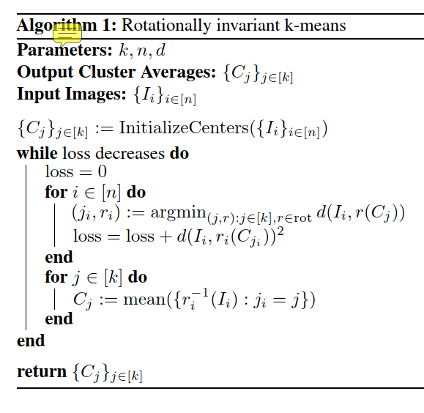




K-mean algorithm
Rotationally-invariant $L_{2}$
Rotationally-invariant $W_{1}$
vs
$$L_{2}^{R}\left(I_{1},I_{2}\right)=\min_{R∈SO(2)}{\left|I_{1}−RI_{2}\right|}^{2}$$
$$W_{2}^{R}\left(I_{1},I_{2}\right)=\min_{R∈SO\left(2\right)}W\left(I_{1},{RI}_{2}\right)$$
Notes:
Ok 數學的部分已經結束了，我們再看一次K-mean的演算法之後，就進入實驗結果
Distance 會帶入這兩個 去比較
最後觀察clustering的結果。

Slide 17
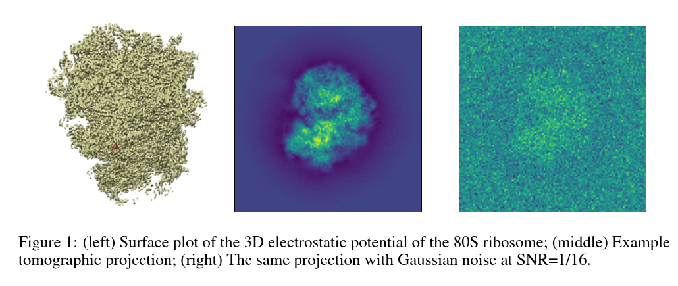
Experimental results: dataset
Notes:
首先先介紹他們的dataset

Slide 18
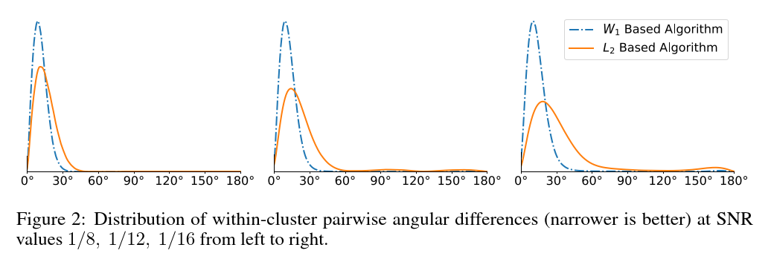
Experimental results
Notes:
每個cluster裡面，角度的histogram。可以觀察到使用W1 base的algo. 在cluster內收集到的角度比起L2 based的algo，可以收集到更多更接近的角度。

Slide 19
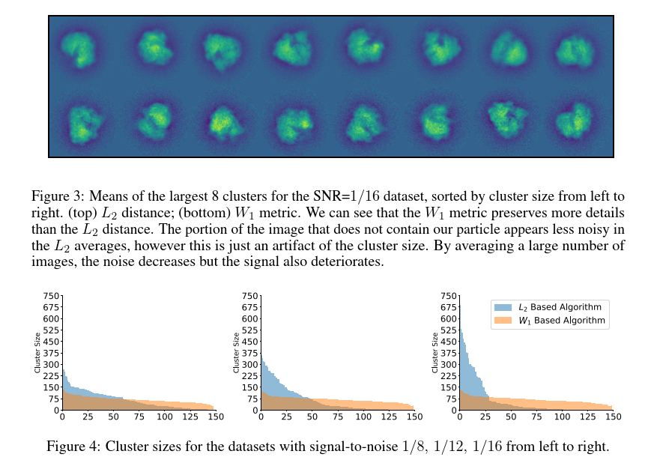
Experimental results
Notes:
在把k mean分成150組的情況下，也可以觀察到，每組收集到的數據量，比起L2 based algo，可以收集到的data 數量更加平均，兒上圖則是前八個cluster取完mean之後的結果，他們是說W1 based algo取完mean之後更清晰。
那以上就是他們的實驗結果。

Slide 20



My opinion
After finishing clustering. We can use
$$\frac{dW\left(I_{1},\left(R+θ \right)I_{2}+shift\right)}{dθ}$$
$$\frac{dW\left(I_{1},RI_{2}+shift\right)}{d shift}$$
to once again align the image more accurately.
$$θ$$
Notes:
最後我提出一些我的觀點，就是我想說在clustering結束之後實際上我們可以再利用這個Wasserstein dis代入這個角度以及shift，然後根據這個角度以及shift去找gradient並在修正他的角度，畢竟我們所能取的角度是finite的。不過也很有可能，這樣做太浪費時間，要這樣做不如直接多增加一倍的角度數量反而更快效果更好。

Slide 21
Thanks!

